Slide 1

姚 力 教 授
杨学玉 副研究员

Slide 2
计算机学科介绍
王志春
信息科学与技术学院
zcwang@bnu.edu.cn

Slide 3
提纲
计算机科学与技术专业课程设置
计算机科学与技术专业的内涵
计算机科学与技术的发展趋势

Slide 4
提纲
计算机科学与技术专业课程设置
计算机科学与技术专业的内涵
计算机科学与技术的发展趋势

Slide 5
计算机科学与技术专业
学科门类
哲学
经济学
法学
教育学
文学
历史学
理学
工学
农学
医学
管理学
艺术学

Slide 6
计算机科学与技术专业
学科门类
哲学
经济学
法学
教育学
文学
历史学
理学
工学
农学
医学
管理学
艺术学

Slide 7
计算机科学与技术专业
学科门类
哲学
经济学
法学
教育学
文学
历史学
理学
工学
农学
医学
管理学
艺术学
电子信息类专业
电子信息工程
电子科学与技术
通信工程
微电子科学与工程
光电子科学与工程
信息工程
计算机类专业
计算机科学与技术
软件工程
网络工程
信息安全
物联网工程
数字媒体技术

Slide 8
计算机科学与技术专业
学科门类
哲学
经济学
法学
教育学
文学
历史学
理学
工学
农学
医学
管理学
艺术学
电子信息类专业
电子信息工程
电子科学与技术
通信工程
微电子科学与工程
光电子科学与工程
信息工程
计算机类专业
计算机科学与技术
软件工程
网络工程
信息安全
物联网工程
数字媒体技术

Slide 9
“计算机科学与技术”专业课程设置
数理基础与科学素养课
物理基础、数学基础、走近信息科学
学科基础课
程序设计基础、计算机导论、C++程序设计、离散数学Ⅰ、数据结构、数字逻辑、计算机组成原理、算法设计与分析、离散数学Ⅱ、数据库系统原理、编译原理、操作系统、计算机网络
专业方向课
建模与计算方向，计算机网络与信息安全方向
程序开发与软件工程方向，社会计算与生物信息处理方向

Slide 10
“计算机科学与技术”专业课程设置
数理基础与科学素养课
物理类：
基础物理、基础物理实验
数学类：
微积分、 线性代数 、概率与数理统计
科学素养
走近信息科学

Slide 11
“计算机科学与技术”专业课程设置
学科基础课
程序设计基础、计算机导论、C++程序设计、离散数学Ⅰ、数据结构、数字逻辑、计算机组成原理、算法设计与分析、离散数学Ⅱ、数据库系统原理、编译原理、操作系统、计算机网络

Slide 12
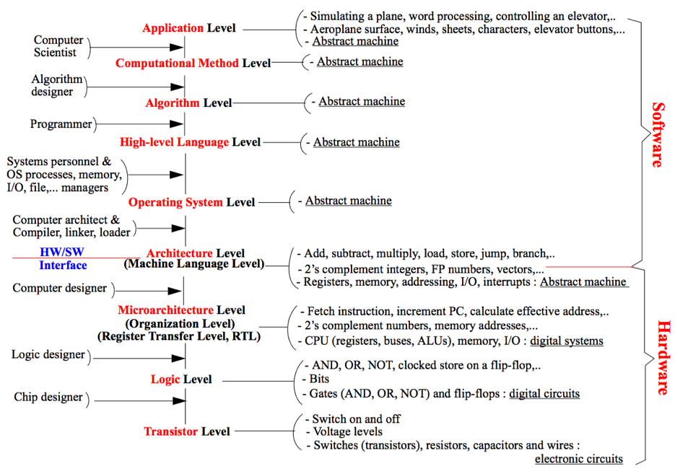

“计算机科学与技术”专业课程设置
学科基础课
计算机系统

Slide 13
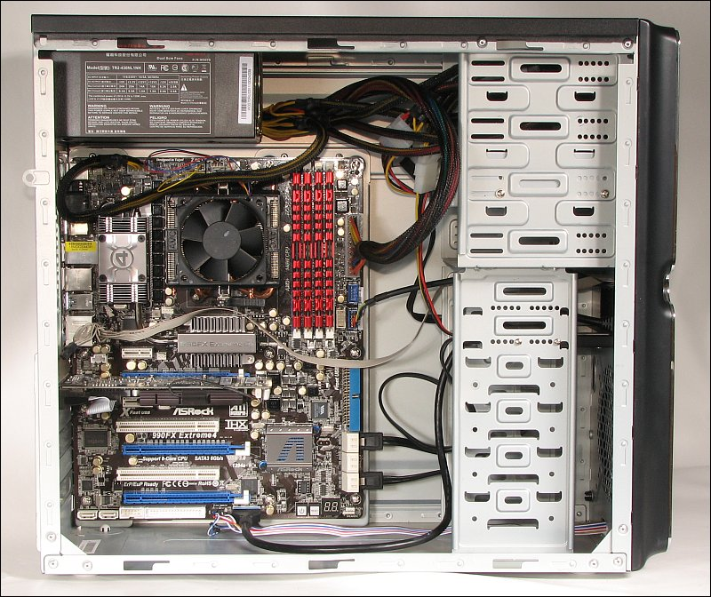
主机

Slide 14
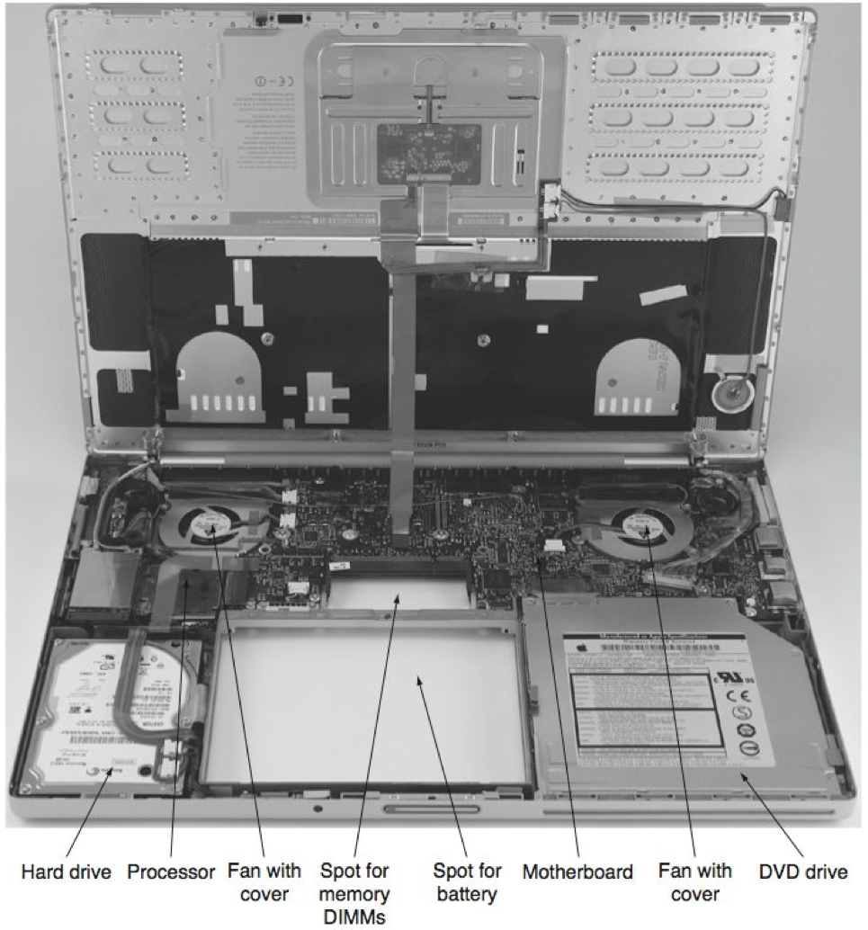
主机

Slide 15
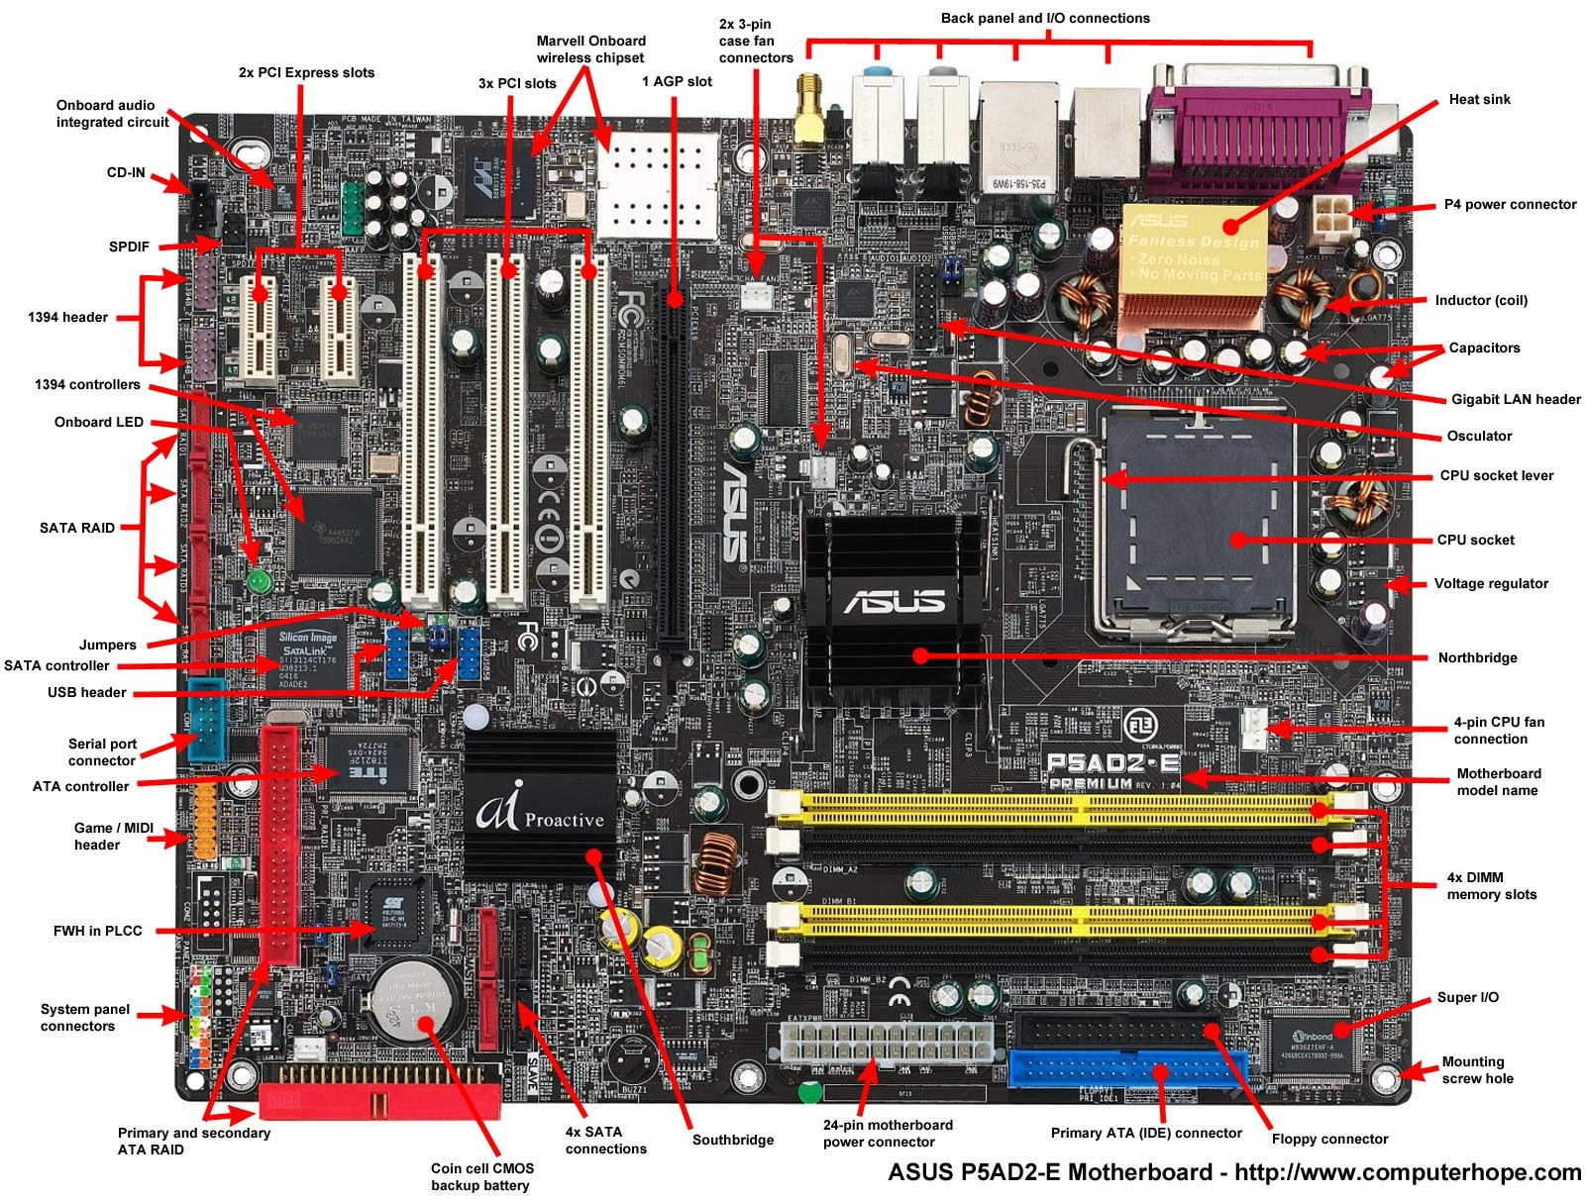
主板

Slide 16
计算机系统结构

Slide 17
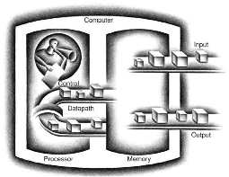
计算机的组成
运算器: 完成算术和逻辑运算,通常包括其中的寄存器；
控制器: CPU的组成部分，它根据程序指令来指挥datapath， memory以及 I/O运行,共同完成程序功能。
存储器: 存放运行时程序及其所需要的数据的场所。
输入设备: 信息进入计算机的设备，如键盘、鼠标等。
输出设备: 将计算结果展示给用户的设备，如显示器、磁盘、打印机、喇叭等。

Slide 18
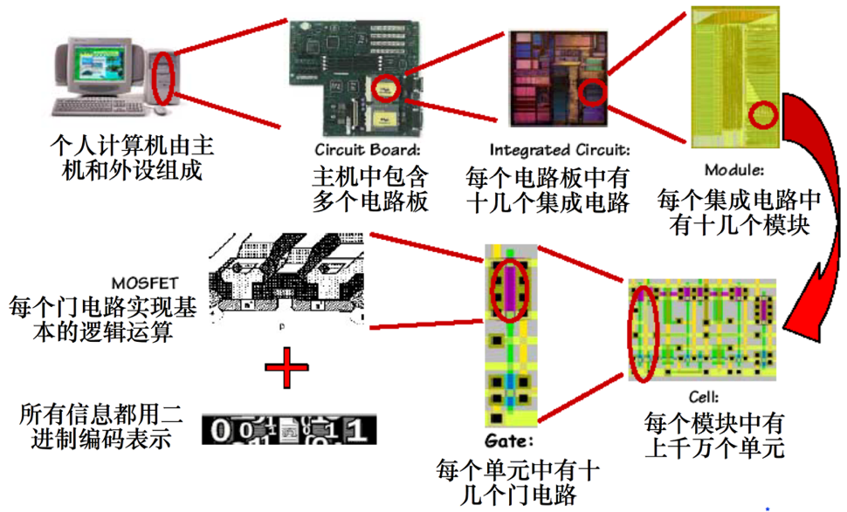
计算机系统的层次结构

Slide 19
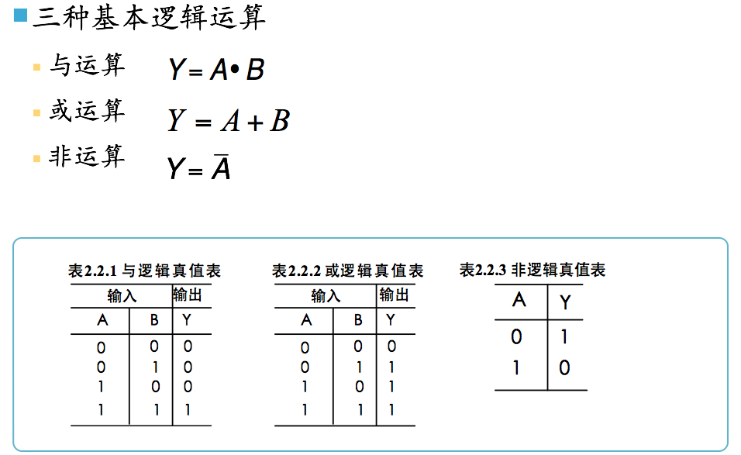
逻辑运算

Slide 20

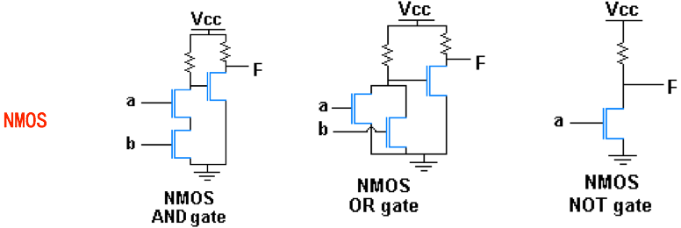
逻辑运算的实现——逻辑门
晶体管

Slide 21
使用逻辑门实现运算
一位加法器
从低位的进位
被加数
和
加数
向高位的进位

Slide 22
更复杂的运算
1位加法器
n位加减法

Slide 23
更复杂…
乘法器
32位加减法
除法器

Slide 24
CPU
CPU可以执行的各种运算和操作
→
指令集

Slide 25
计算机系统的层次结构
软件
指令系统层：指令集
计算机组成原理
硬件
微体系结构层：指令的执行与实现
逻辑层：逻辑运算、门电路
离散数学
数字逻辑

Slide 26
操作计算机
高级语言
编译器
汇编器
汇编语言
机器语言

Slide 27
计算机系统的层次结构
应用层
数据库系统原理
算法层
数据结构
算法设计与分析
软件
高级语言层
程序设计基础
C++程序设计
编译原理
操作系统层
操作系统
指令系统层：指令集
计算机组成原理
硬件
微体系结构层：指令的执行与实现
逻辑层：逻辑运算、门电路
离散数学
数字逻辑

Slide 28

计算机网络

Slide 29
课程修读学期分布图
第一学期 | 第二学期 | 第三学期 | 第四学期 | 第五学期 | 第六学期 | 第七学期 | 第八学期
形势与政策1（0.5） | 形势与政策2（0.5） | 经典研读与文化传承（6）、艺术鉴赏与审美体验模块（2）、社会发展与公民责任（4）
思政1（2） | 思政2（2+2） | 思政3（2+2） | 思政4（2+2） | 思政5（2+2） | 形势与政策3（1）
体育（1学分×4门课）
英语1（2） | 英语2（2） | 英语3（2） | 英语4（2） | 英语5（2） |  | 自由选修课程（10）
走近信息科学（2） | 军事理论（2） | 离散数学I（3） | 概率论与数理统计（3） | 数据库系统原理（3+2） | 计算机网络（3）
程序设计基础（3+2） | 计算机导论（3） C++程序设计（2+2） | 数据结构（3+2） 数字逻辑（3） | 计算机组成原理（3+2） | 编译原理（3+2） |  | 创新与实践环节（8）
微积分I（6） | 微积分II（6） | 线性代数（4） | 算法设计与分析（2+2） | 操作系统（3+2）
基础物理BI（4） | 基础物理BII（4）（选修） | 基础物理实验BI-1（4） | 离散数学II（3） |  | 专业选修课程（26）

Slide 30




专业方向课(推荐方向)
建模与计算
计算机网络
与信息安全
程序开发
与软件工程
社会计算与
生物信息处理
学科基础
数据库系统原理
计算机网络
算法设计与分析
数据结构
程序设计基础
C++程序设计
操作系统
编译原理
计算机组成原理
离散数学
数字逻辑
Notes:
建模与计算、计算机网络与信息安全、程序开发与软件工程、社会计算与生物信息处理

Slide 31
建模与计算
数字图像处理*
模式识别基础*
人工智能*
数学建模*
计算机图形学*
数据挖掘*
数据可视化
计算方法
程序设计实践
中文信息处理
形式语言与自动机
机器学习导论
现代信息检索导论
计算机视觉

Slide 32
计算机网络与信息安全
密码学与信息安全*
无线网络安全与实践*
网络实验*
网络编程与计算技术
Linux操作系统
程序设计实践
数学建模
计算方法
计算机体系结构
汇编语言程序设计

Slide 33
程序开发与软件工程
软件工程*
JAVA程序设计*
程序设计实践*
多媒体技术
虚拟现实
汇编语言程序设计，面向对象分析与设计
可视化程序设计
3D虚拟世界
网络编程与计算技术

Slide 34
社会计算与生物信息处理
生物信息学*
（跨学科，生命科学学院）
计算社会学*
（跨学科，哲学与社会学学院）
Linux操作系统*
计算方法
PERL程序设计
基因组学（跨学科）
蛋白质工程（跨学科）
分子生物学（跨学科）

Slide 35
提纲
计算机科学与技术专业课程设置
计算机科学与技术专业的内涵
计算机科学与技术的发展趋势

Slide 36
计算机科学与技术专业的内涵
1.建模与计算
2.计算机网络与信息安全
3.程序开发与软件工程
4.社会计算与生物信息处理

Slide 37
计算机科学与技术专业的内涵
1.建模与计算
2.计算机网络与信息安全
3.程序开发与软件工程
4.社会计算与生物信息处理

Slide 38
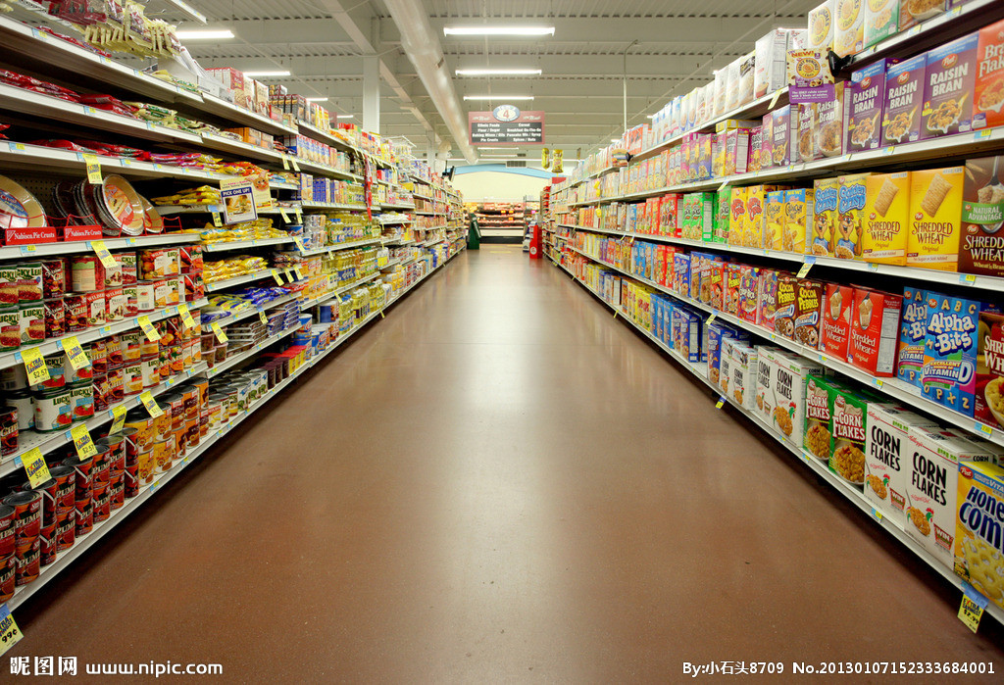
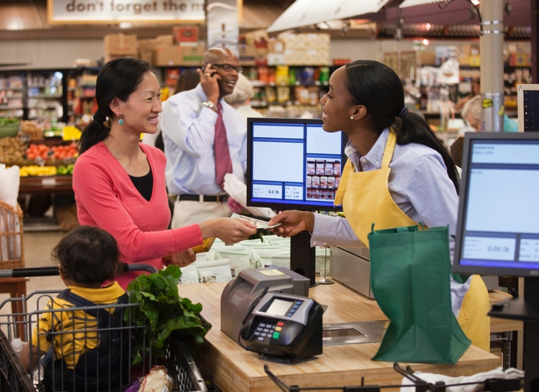
建模与计算——数据挖掘与分析
零售业购物数据分析

Slide 39

建模与计算——数据挖掘与分析
哪些商品频繁地被顾客同时购买？
零售业购物数据分析
牛奶 面包麦片
牛奶 面包糖 鸡蛋
牛奶 面包黄油
糖 鸡蛋
Tid | Items bought
10 | Beer, Nuts, Diaper
20 | Beer, Coffee, Diaper
30 | Beer, Diaper, Eggs
40 | Nuts, Eggs, Milk
50 | Nuts, Coffee, Diaper, Eggs, Milk
Customer
buys both
Customer
buys diaper
Customer
buys beer

Slide 40
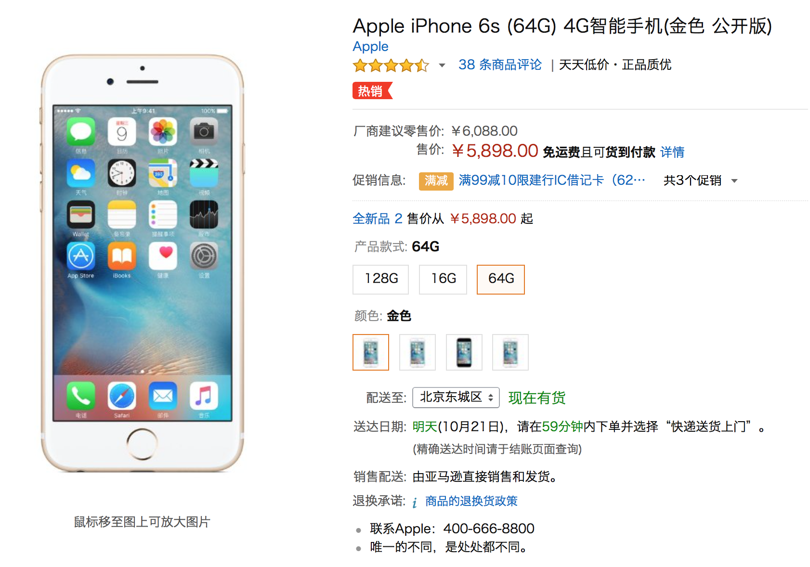

http://www.amazon.cn/Apple-iPhone-6s-4G智能手机/dp/B015NWING2/ref=sr_1_1?s=wireless&ie=UTF8&qid=1445349590&sr=1-1
相关商品推荐

Slide 41

建模与计算——数据挖掘与分析
购物篮分析
基于全局的大众偏好进行推荐
个性化推荐

Slide 42
建模与计算——数据挖掘与分析
个性化推荐
2006年,美国在线租赁公司Netflix用百万美⾦金悬赏,奖励能够将其电影推荐算法准确率提⾼至少10%的算法。
2014年，阿里悬赏10万元举办天猫推荐算法大赛。

Slide 43
建模与计算——数据挖掘与分析
建立对象（用户、商品）的数据化表示
设计算法
算法：对一定规范的输入，经过一系列计算，在有限时间内获得所要求的输出
编程实现算法
在计算机运行程序，处理数据并获得结果

Slide 44
对象表示
用户
电
影

Slide 45
建模与计算——数据挖掘与分析
个性化推荐算法

Slide 46
对象表示
用户
用户
u₁=[1,0,2,0,0,1]
u₂=[0,0,4,2,0,0]
…
Step1: 找到与u₅最相似的k个用户（设k=2）
电
影
向量
向量
向量内积
向量的模
《线性代数》

Slide 47
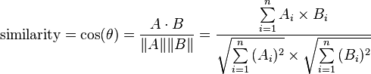
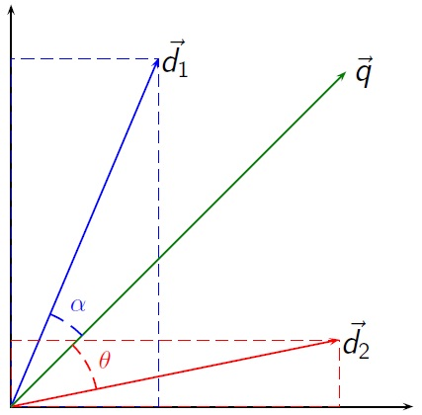
向量相似度

Slide 48
问题求解
用户
用户
u₁=[1,0,2,0,0,1]
u₂=[0,0,4,2,0,0]
…
Step1: 找到与u₅最相似的k个用户（设k=2）
电
影
s₃
s₁₁

Slide 49
问题求解
用户
用户
u₁=[1,0,2,0,0,1]
u₂=[0,0,4,2,0,0]
…
Step2: 用最相似2个用户的评分计算u₅对电影1的评分
电
影
s₃
s₁₁

Slide 50
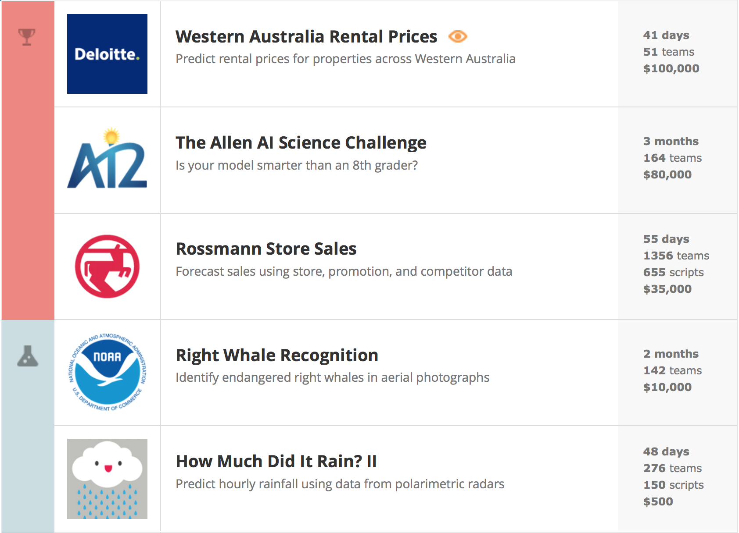

建模与计算——数据挖掘与分析
数据挖掘与分析创造巨大的商业价值
https://www.kaggle.com

Slide 51
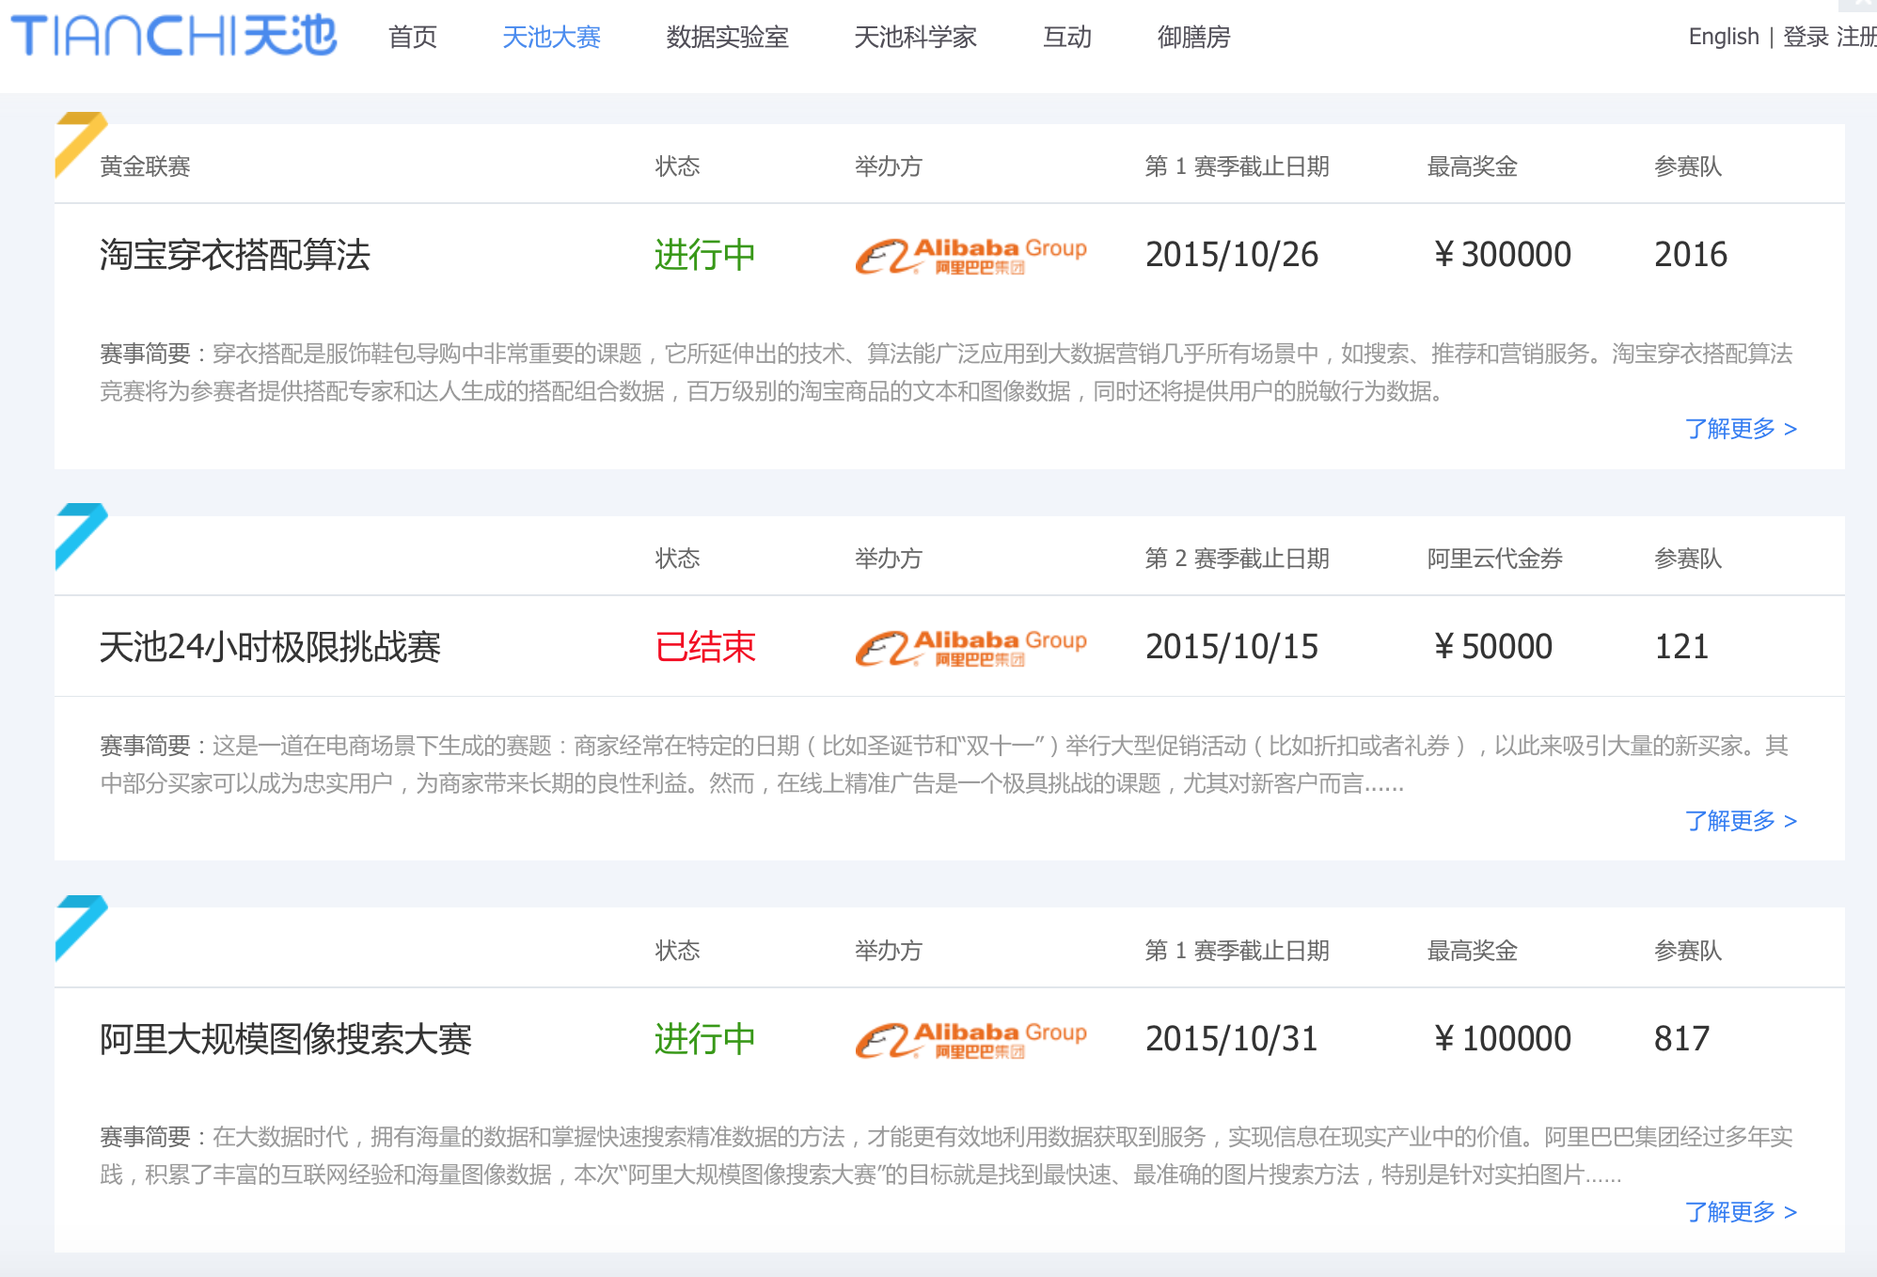
建模与计算——数据挖掘与分析
数据挖掘与分析创造巨大的商业价值
http://tianchi.aliyun.com

Slide 52
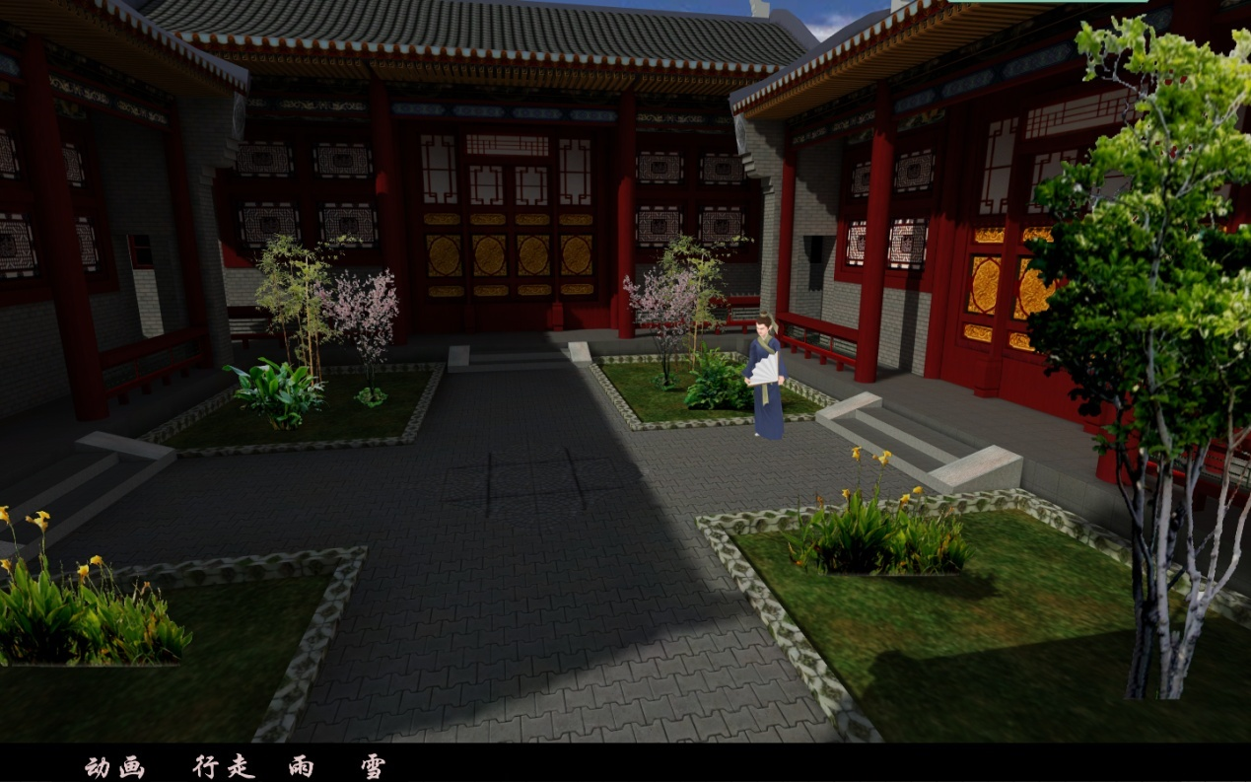
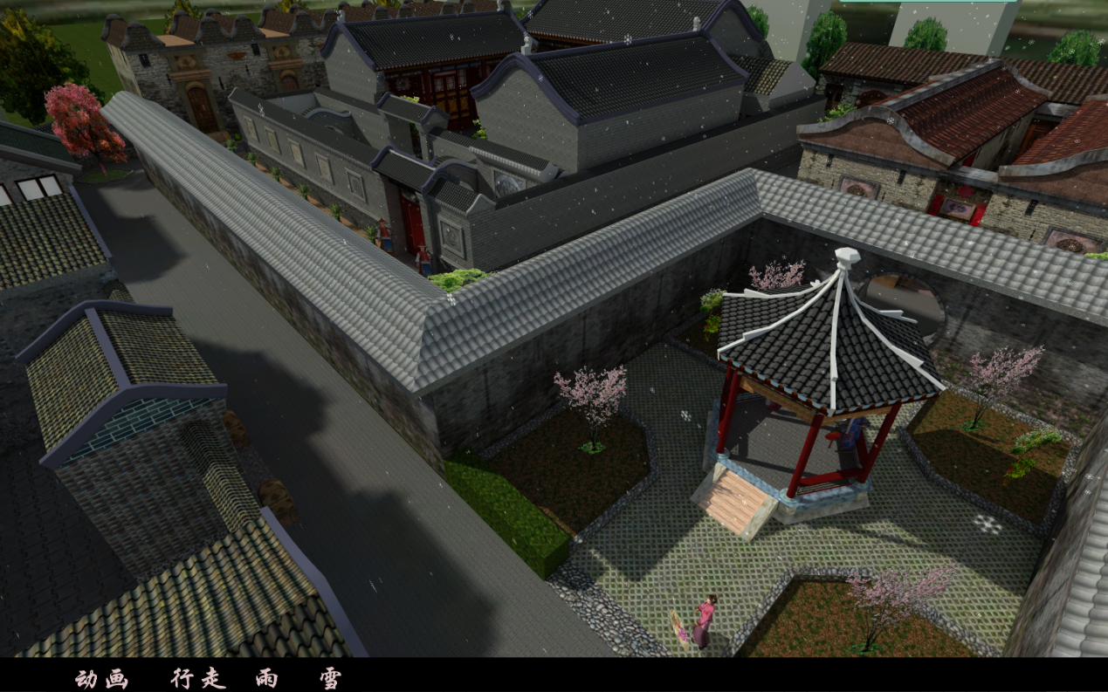
建模与计算——三维建模与虚拟现实
虚拟现实技术是一种可以创建和体验虚拟世界的计算机仿真系统它利用计算机生成一种模拟环境是一种多源信息融合的交互式的三维动态视景和实体行为的系统仿真使用户沉浸到该环境中。
计算机图形学
3D虚拟世界
虚拟现实

Slide 53
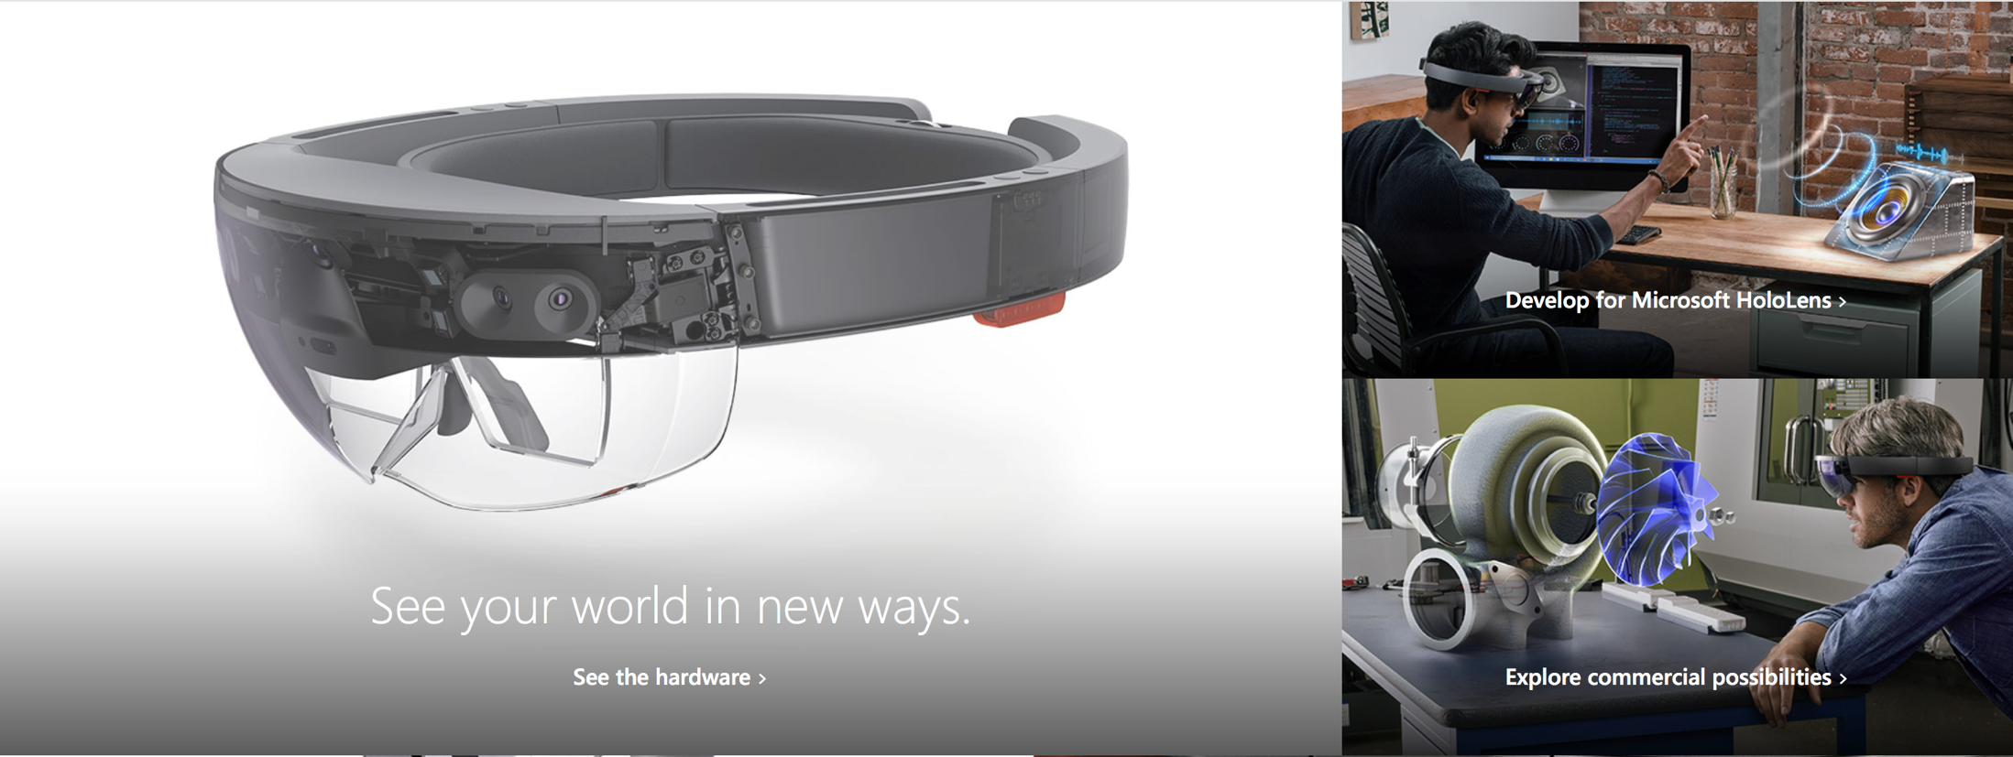
建模与计算——三维建模与虚拟现实
2015年1月，微软在Windows10发布会上，正式公开了最新虚拟现实技术Holograms，同时也发表了对应设备HoloLens

Slide 54
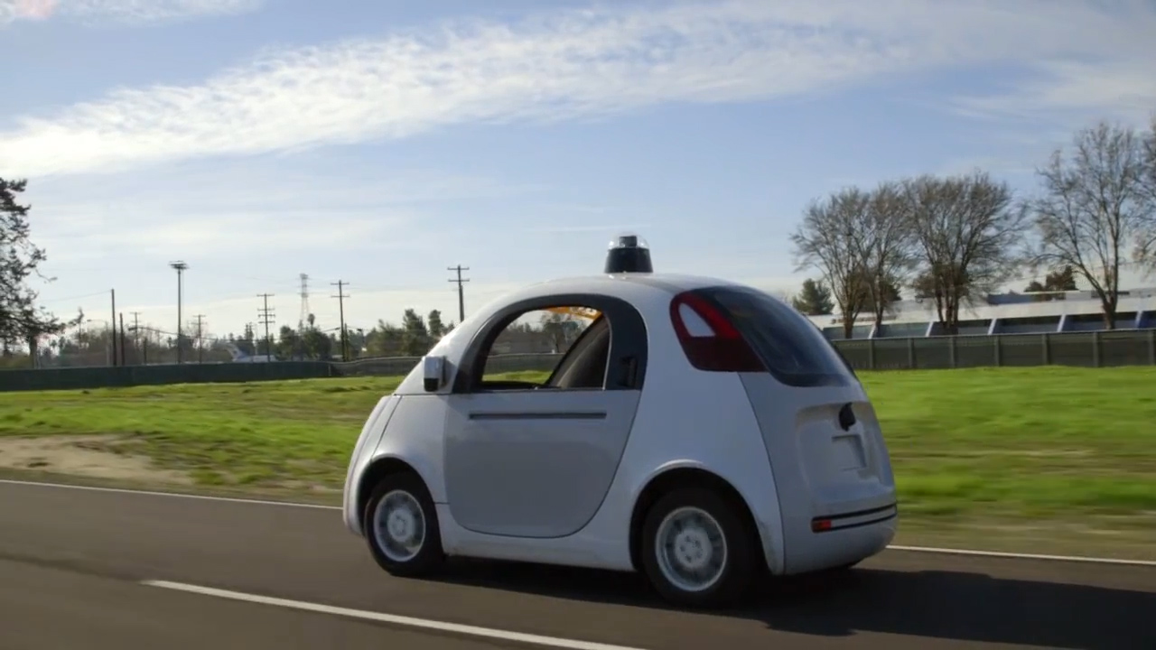
建模与计算——人工智能
无人驾驶汽车

Slide 55
建模与计算——人工智能
无人驾驶汽车
计算机视觉
数字图像处理
模式识别基础
人工智能
机器学习

Slide 56
计算机科学与技术专业的内涵
1.建模与计算
2.计算机网络与信息安全
3.程序开发与软件工程
4.社会计算与生物信息处理

Slide 57


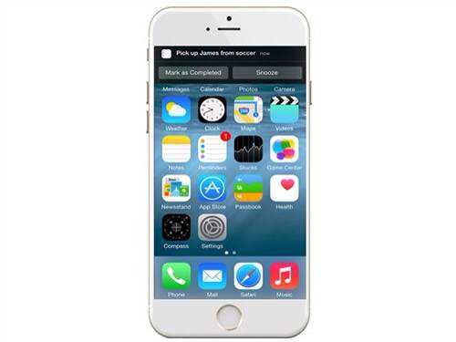


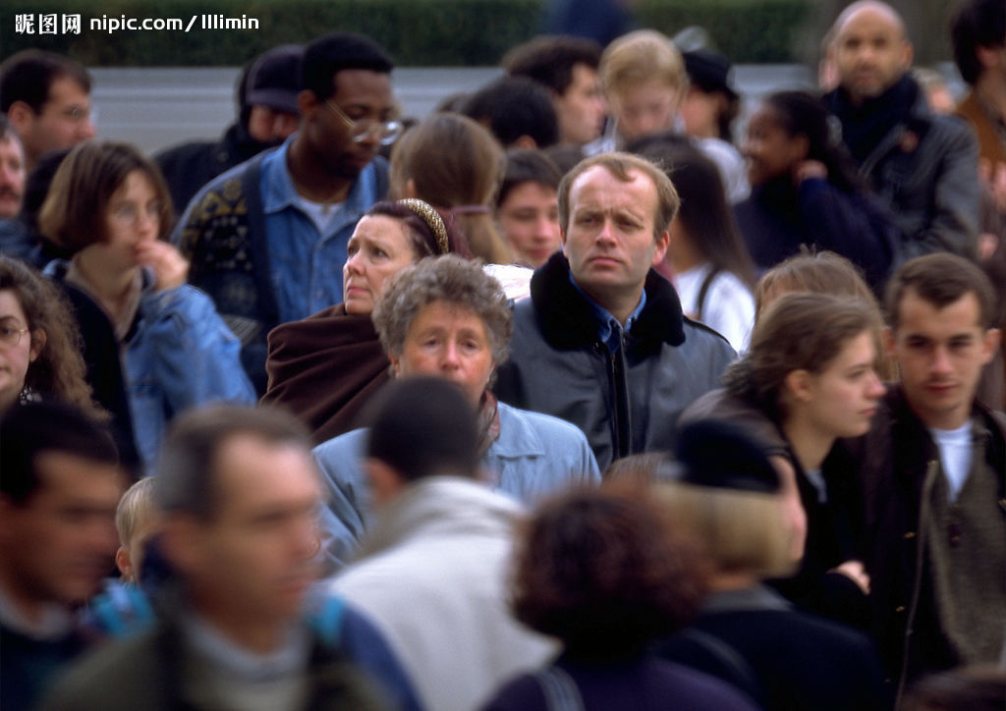

计算机网络与信息安全
目前，人们的工作、生活高度依赖于计算机、互联网

Slide 58
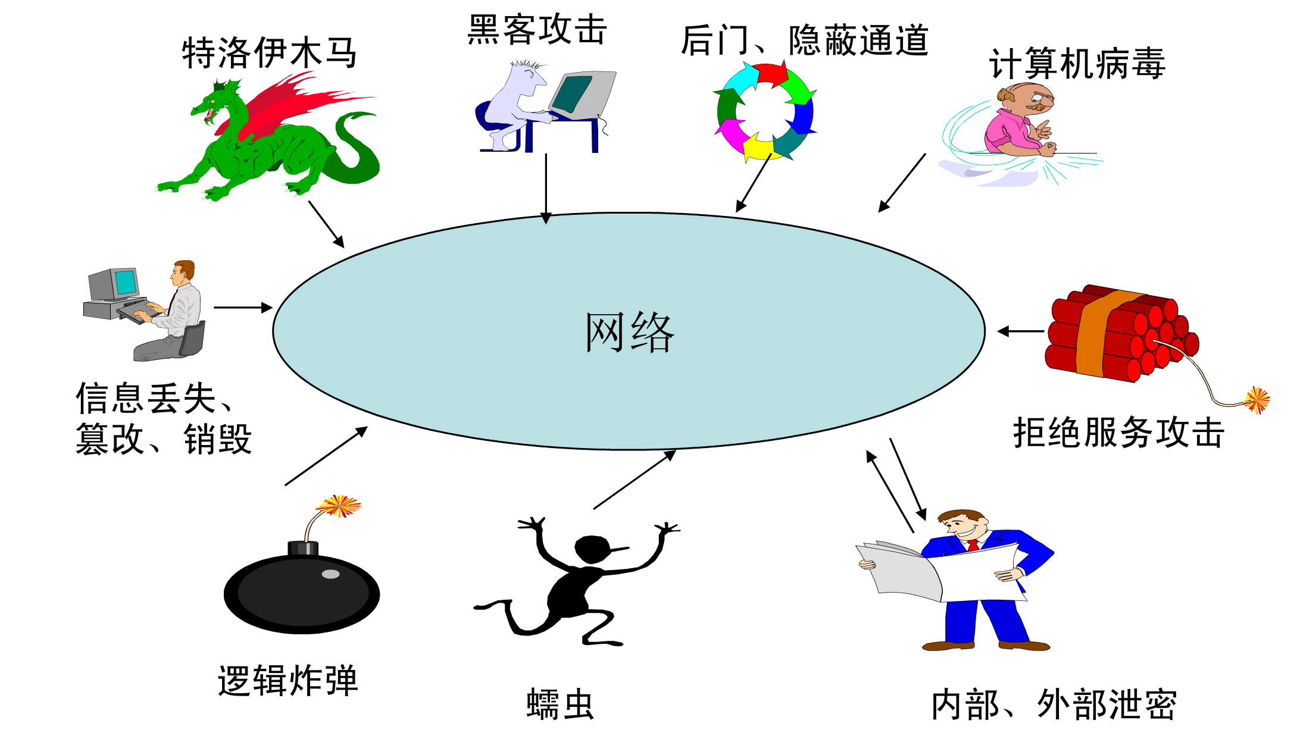
信息安全面临的各种威胁

Slide 59
1-21中国DNS故障
2014 年1 月21 日下午，全国多地大面积出现网站无法打开现象，经证实此次网络安全事件系全国所有通用顶级域的根服务器出现异常，也就是DNS 故障导致的“断网”。21 日下午15 点10 分许，有众多网站同行称，国际互联网节点今天也出现了故障，国内所有的顶级根域无法解析。包括weibo.com 等很多网站被解析到65.49.2.178上。查询65.49.2.178 的信息，发现该IP 位于美国北卡罗莱纳州卡里镇的DynamicInternet Technology 公司。大量中国知名IT 公司的域名被解析到美国某公司。

Slide 60
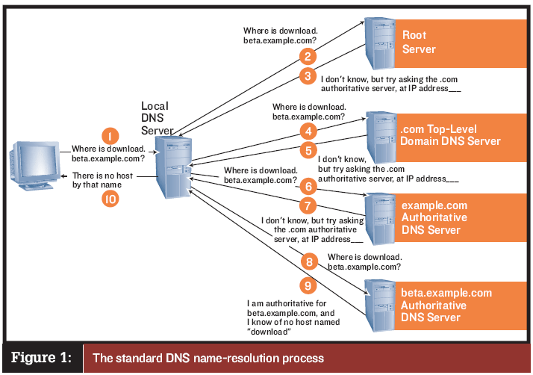

DNS
DNS（Domain Name System，域名系统），因特网上作为域名和IP地址相互映射的一个分布式数据库，能够使用户更方便的访问互联网，而不用去记住能够被机器直接读取的IP数串。
计算机网络

Slide 61
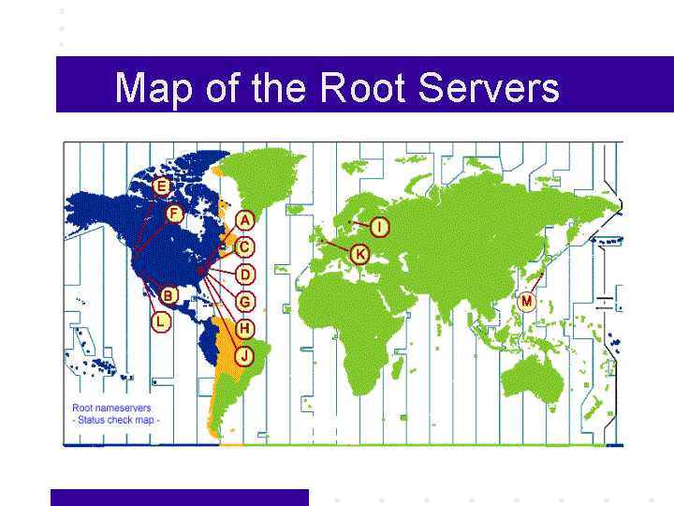
DNS

Slide 62
计算机网络与信息安全
信息安全三个基本原则
机密性(Confidentiality)：确保只有经过授权的人才能访问信息
完整性(Integrity)：保护信息和信息处理方法准确而完整
可用性(Availability)：确保授权用户在需要时可以访问并使用信息资产

Slide 63
计算机科学与技术专业的内涵
1.建模与计算
2.计算机网络与信息安全
3.程序开发与软件工程
4.社会计算与生物信息处理

Slide 64
程序开发与软件工程
A computer program, or just a program, is a sequence of instructions, written to perform a specified task with a computer. A computer requires programs to function, typically executing the program's instructions in a central processor.
——Wikipedia

Slide 65
计算机程序分类
高级语言
高级语言（High-level programming language）是高度封装了的编程语言，与低级语言相对。它是以人类的日常语言为基础的一种编程语言，使用一般人易于接受的文字来表示，使程序编写员编写更容易，亦有较高的可读性。
汇编语言 （用指令助记符编写程序）
汇编语言（Assembly language）是一种用于电子计算机、微处理器、单片机或其他可编程器件的低级语言，在不同的设备中，汇编语言对应着不同的机器语言指令集。一种汇编语言专用于某种计算机系统结构，而不像许多高级语言，可以在不同系统平台之间移植。
机器语言 (用指令代码编写程序)
机器语言（machine language）是一种指令集的体系。这种指令集，称机器码（machine code），是计算机的CPU可直接解读的数据。

Slide 66
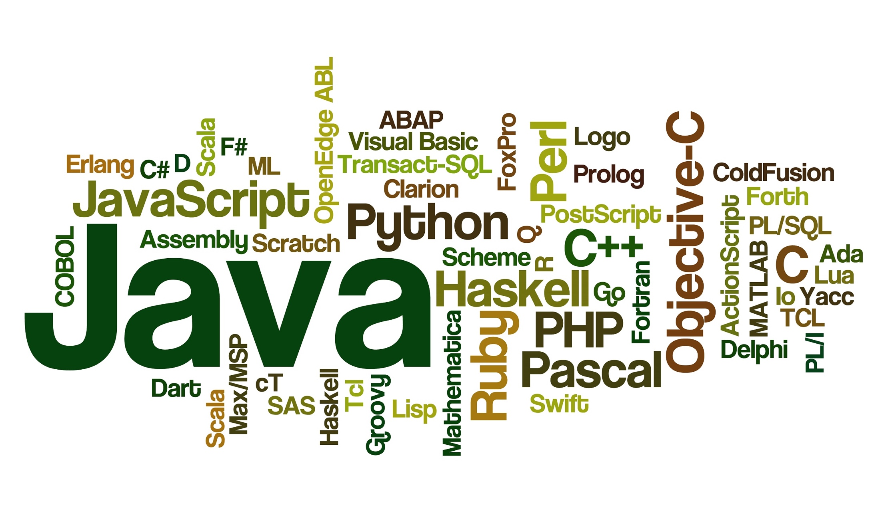
程序设计语言

Slide 67
计算机科学与技术专业的内涵
1.建模与计算
2.计算机网络与信息安全
3.程序开发与软件工程
4.社会计算与生物信息处理

Slide 68
社会计算与生物信息处理
社会学
+
计算机
生物学
…….

Slide 69
社会计算
Social computing is an area of computer science that is concerned with the intersection of social behavior and computational systems. It is based on creating or recreating social conventions and social contexts through the use of software and technology. Thus, blogs, email, instant messaging, social network services, wikis, social bookmarking and other instances of what is often called social software illustrate ideas from social computing, but also other kinds of software applications where people interact socially.
——Wikipedia

Slide 70
社会计算
In the1950’s, Pooland Kochen asked “what is the probability that two strangers will have a mutual friend?”
20世纪50年代， Pooland Kochen问过一个问题：“两个陌生人有共同朋友的概率是多少？”
Then asked a harder question: “What about when there is no mutual friend--how long would the chain of intermediaries be?”
还问了一个更难回答的问题：“如果两个陌生人没有共同朋友，那多长的朋友关系链可将两人连接？”

Slide 71
社会计算
Stanley Milgram设计了一个实验
在波士顿确定一个“目标人”（target）
随机在Boston和Omaha找300人写信给朋友
要求朋友把信转发给自己最亲密的朋友
收信人得到同样的转发要求

Slide 72
社会计算
Stanley Milgram实验结果
在波士顿的“目标人”（target）接收到了64封信
发现target收到的信大概经过了6次转发
六度空间理论
（小世界理论）

Slide 73

Social Networks

Slide 74
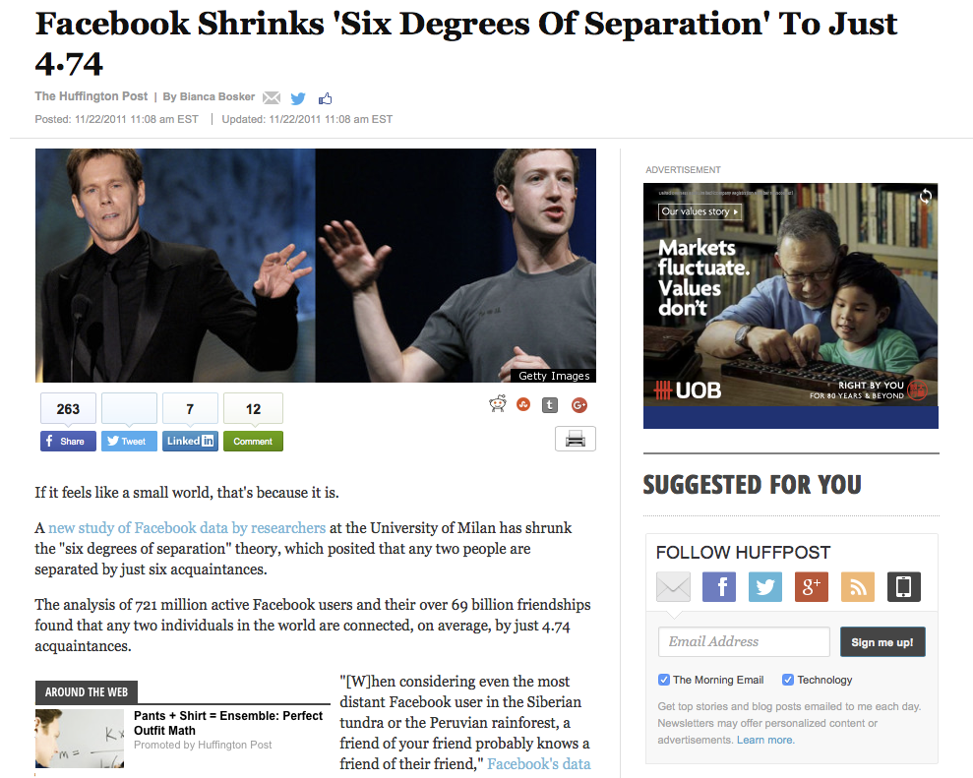
Facebook: 4.74 degrees

Slide 75
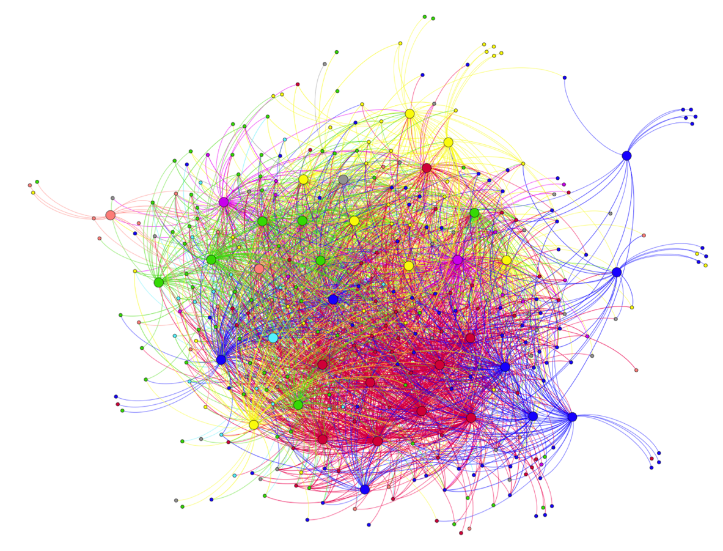
社会计算
离散数学
算法设计与分析

Slide 76
提纲
计算机科学与技术专业课程设置
计算机科学与技术专业的内涵
计算机科学与技术的发展趋势

Slide 77

13 Of 2015's Hottest Topics In Computer Science Research
Abundant-data applications, algorithms, and architectures
Artificial intelligence and robotics
Bio-informatics and other uses of CS in biology, biomedical engineering, and medicine
Computer-assisted education
Databases, data centers, information retrieval, and natural-language processing
Emerging technologies for computing hardware, communication, and sensing
Human-computer interaction
Large-scale networking
Limits of computation and communication
Multimedia
Programming languages and environments
Security of computer systems and support for digital democracy
http://www.forbes.com/sites/quora/2015/04/22/13-of-2015s-hottest-topics-in-computer-science-research/2/

Slide 78
本节课程回顾
建模与计算
计算机网络
与信息安全
程序开发
与软件工程
社会计算与
生物信息处理
课程设置
数据库系统原理
计算机网络
算法设计与分析
数据结构
程序设计基础
C++程序设计
操作系统
编译原理
计算机组成原理
离散数学
数字逻辑
Notes:
建模与计算、计算机网络与信息安全、程序开发与软件工程、社会计算与生物信息处理

Slide 79
作业
许多网络（如社交网络）满足小世界理论，也有一些网络不满足小世界理论。请查阅资料，简述满足/不满足 小世界理论的网络具有什么特征，并给出例子。
作业以电子版（word/pdf）发送给助教。

